Slide 1
Wooriggiri
이환희

Slide 2
Wooriggiri
“Wooriggiri” 는 같은 취미를 가진 사람들끼리 모여 다양한 활동을 할 수 있는
인터넷 커뮤니티입니다.

Slide 3
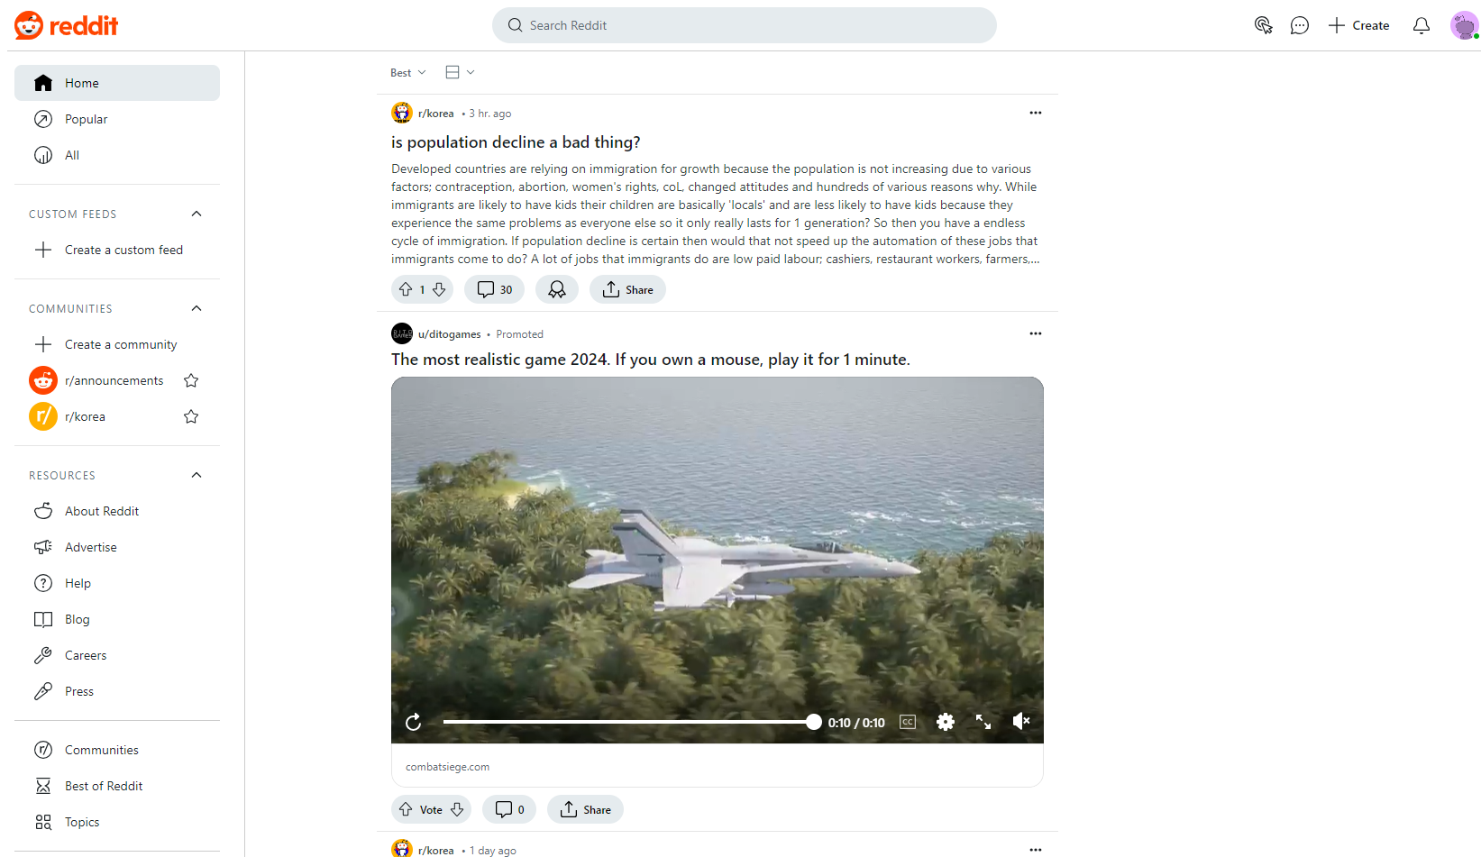
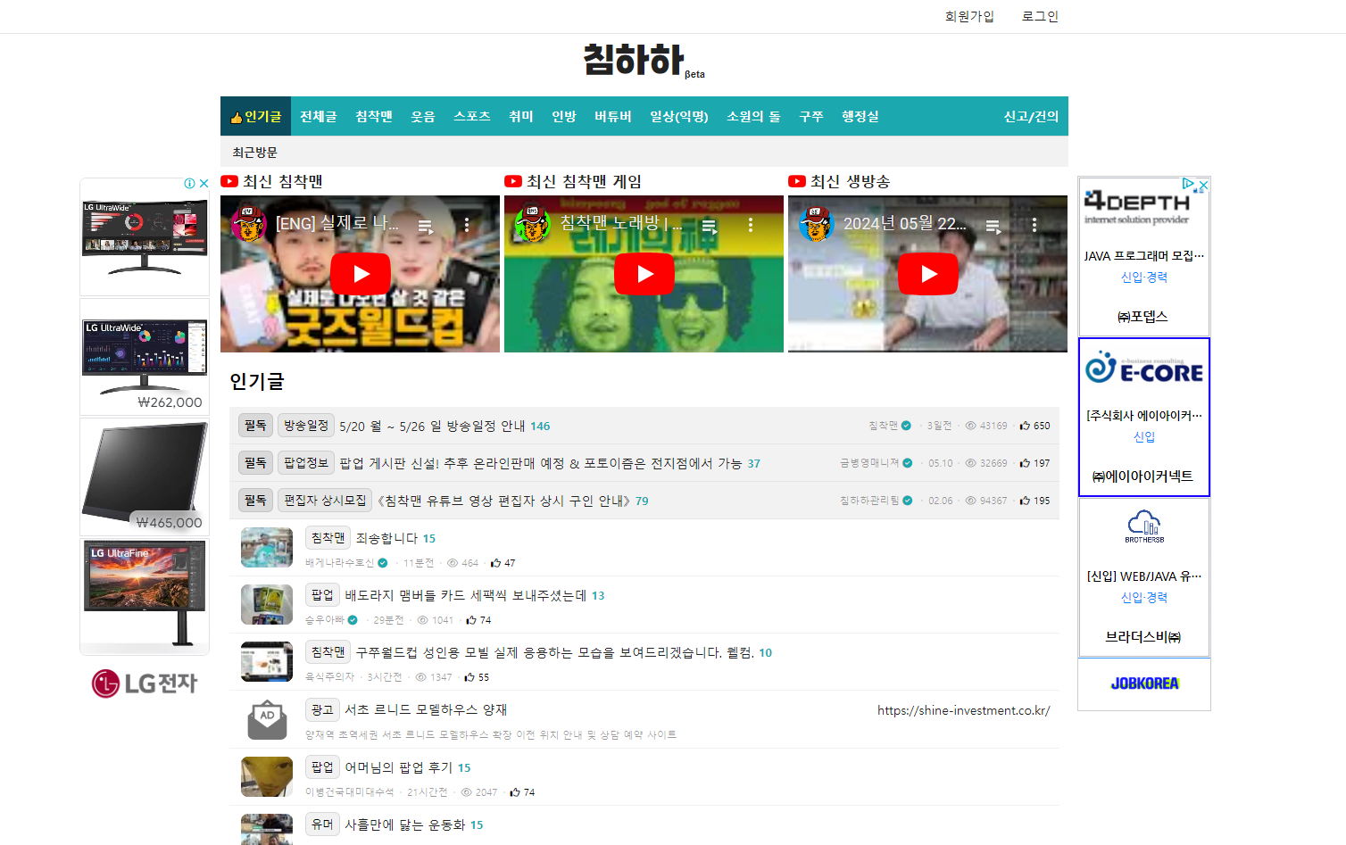
Wooriggiri
인터넷 커뮤니티
침하하 (침착맨 팬카페)
Reddit (레딧)

Slide 4




Wooriggiri
기술 스택

Slide 5
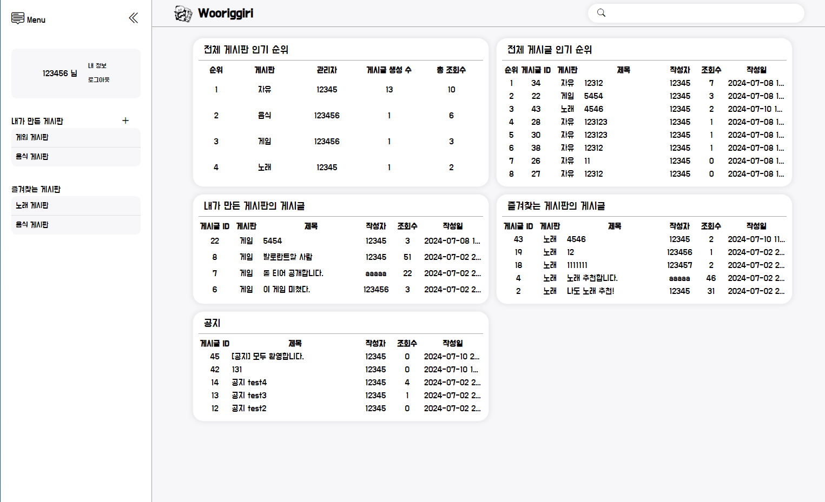
Wooriggiri
메인 페이지

Slide 6
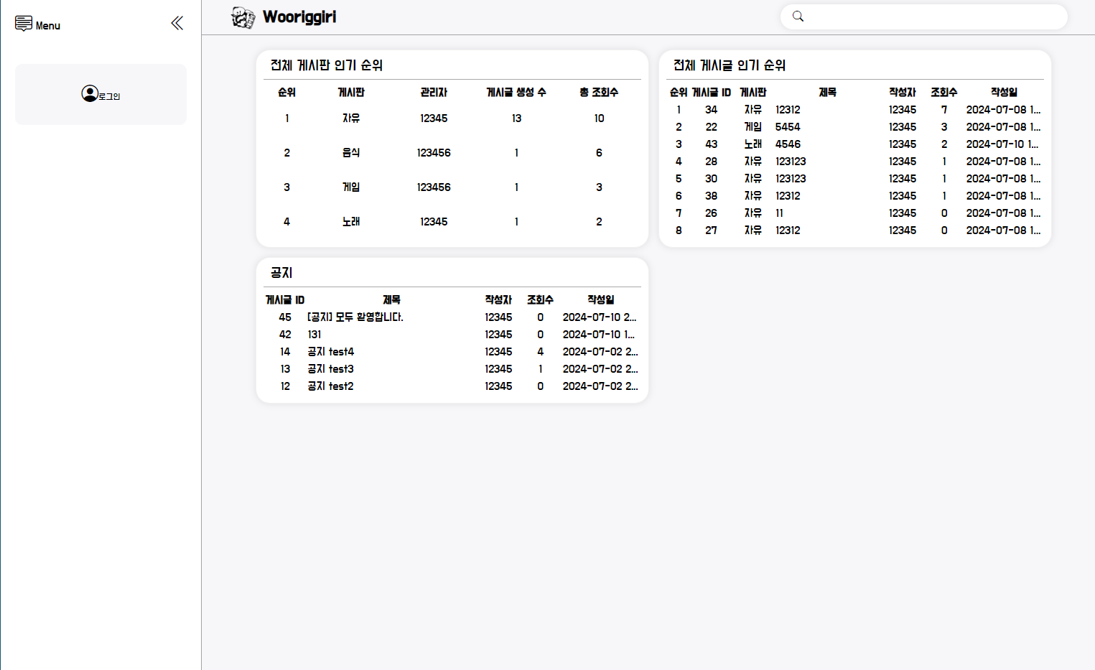
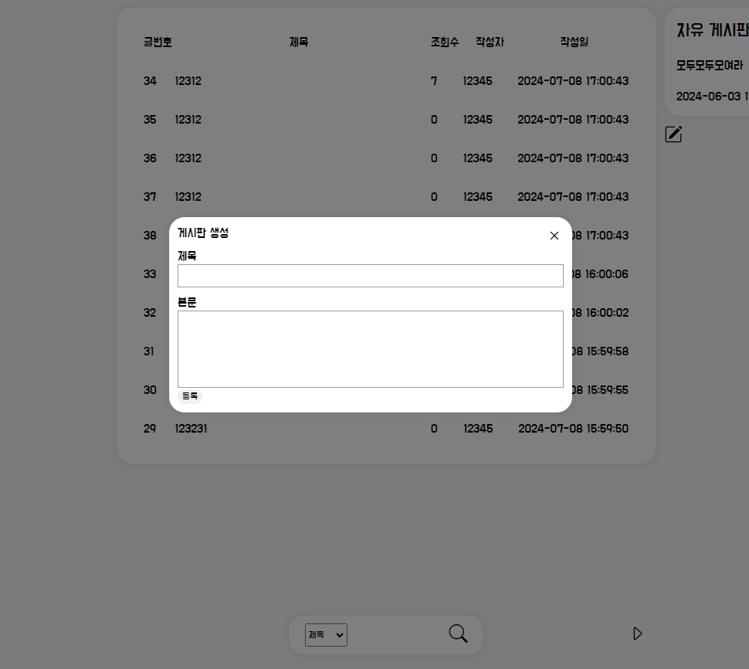
Wooriggiri
메인 페이지
로그인 전
로그인 후
회원 정보
내 정보
로그아웃
내가 만든 게시판
게시판 생성 버튼
내가 생성한 게시판 정보
로그인 버튼
즐겨찾는 게시판
내가 즐겨찾기한 게시판

Slide 7
Wooriggiri
메인 페이지
로그인 후

Slide 8
Wooriggiri
메인 페이지
로그인 전
로그인 후
회원 정보
내 정보
로그아웃
내가 만든 게시판
게시판 생성 버튼
내가 생성한 게시판 정보
로그인 버튼
즐겨찾는 게시판
내가 즐겨찾기한 게시판

Slide 9
Wooriggiri
메인 페이지
로그인 전
로그인 후
전체 게시판 인기 순위
전체 게시글 인기 순위
공지
내가 만든 게시판의 게시글
즐겨찾는 게시판의 게시글

Slide 10
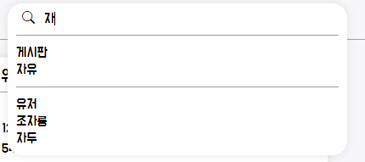
Wooriggiri
메인 페이지
검색 조건에 맞는 게시판, 유저 페이지 이동

Slide 11
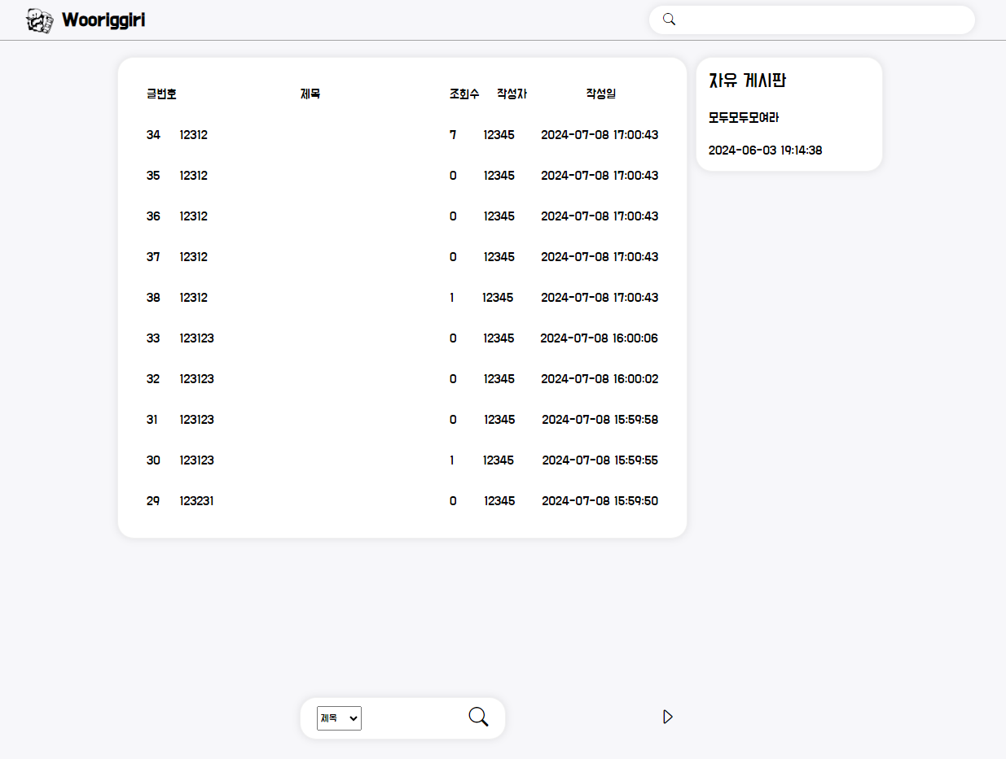
Wooriggiri
게시판 페이지
게시판 정보
게시판에 등록된 게시글
페이지버튼, 게시글 검색

Slide 12
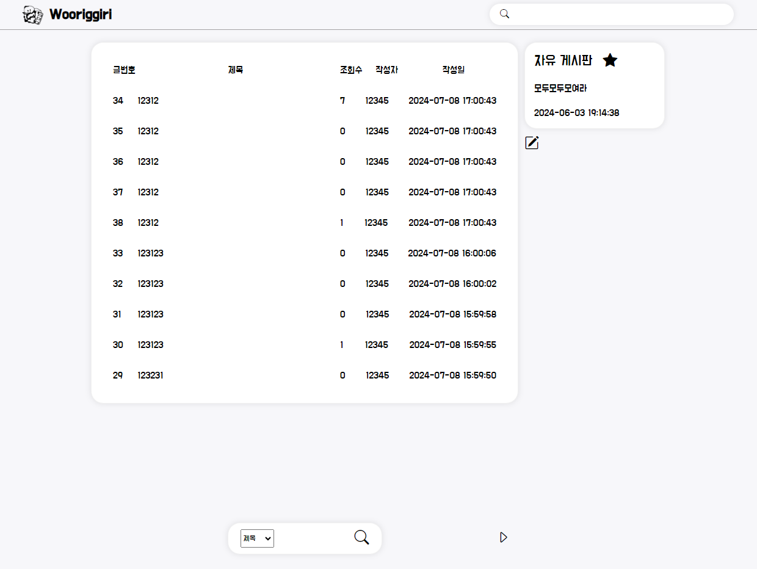
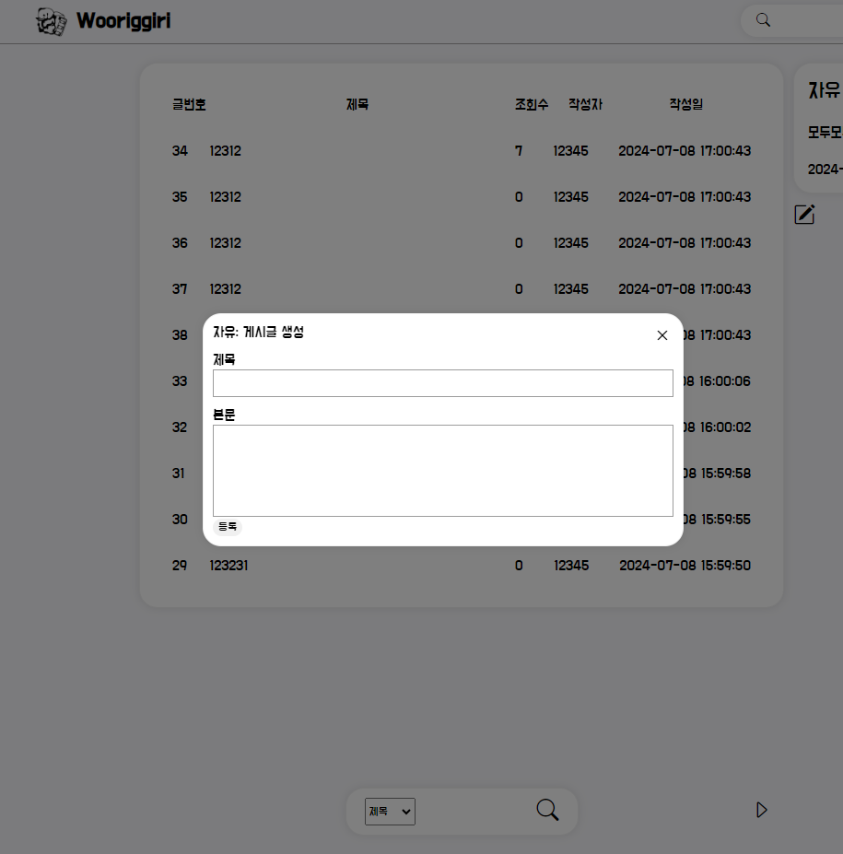
Wooriggiri
게시판 페이지
로그인 후
즐겨찾기 버튼
글쓰기 버튼

Slide 13
Wooriggiri
게시판 페이지
게시글 생성

Slide 14
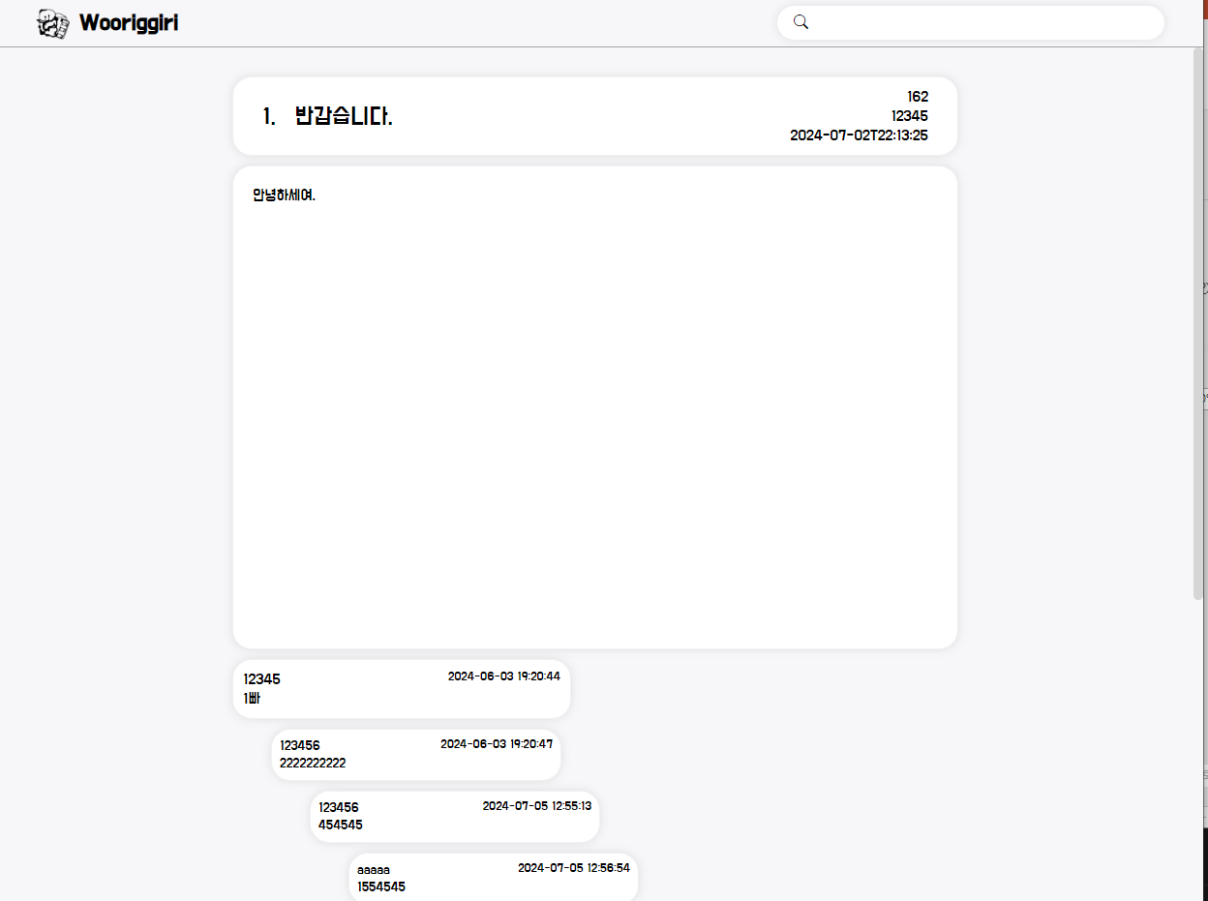
Wooriggiri
게시글 페이지
게시글 정보
게시글 내용
댓글

Slide 15
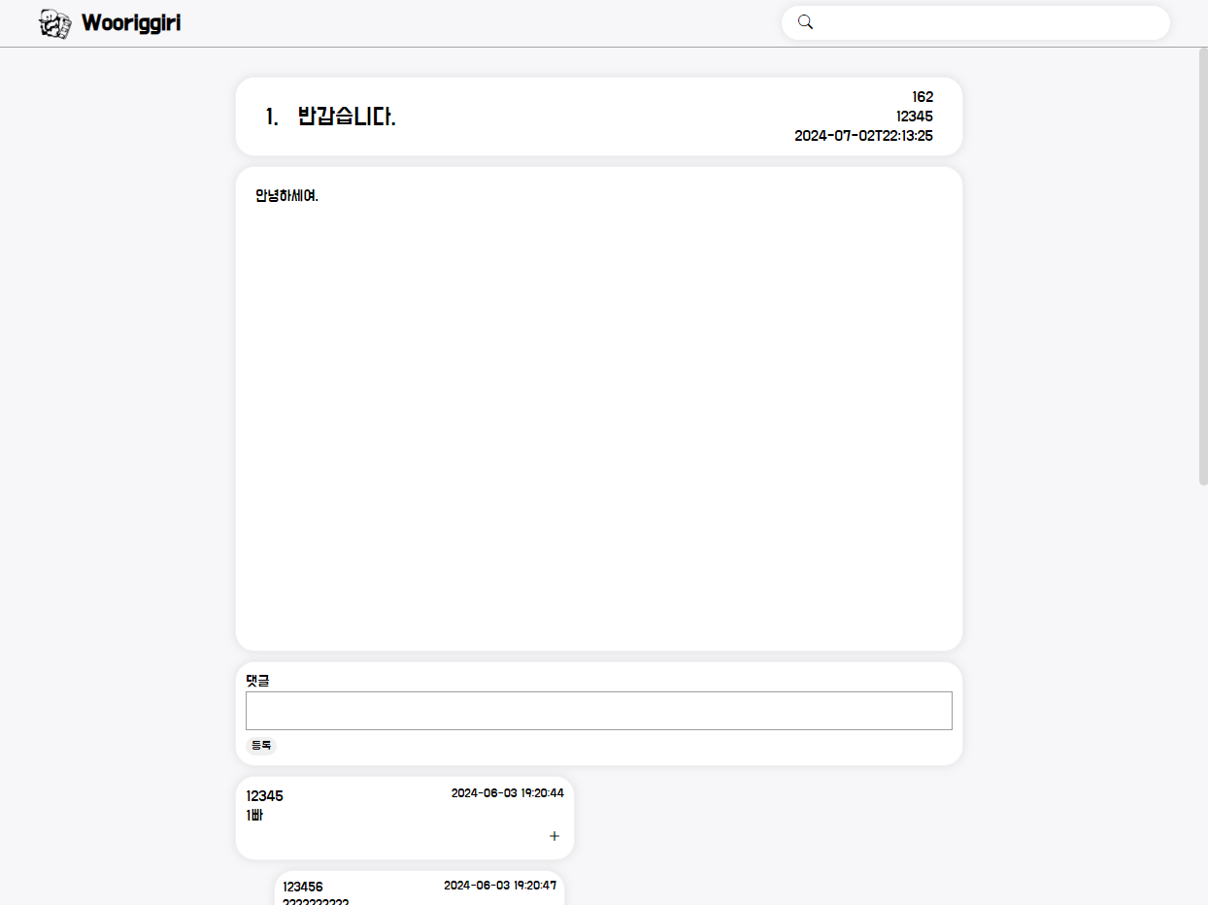
Wooriggiri
게시글 페이지
로그인 후
댓글 입력 박스
대댓글 입력 버튼

Slide 16
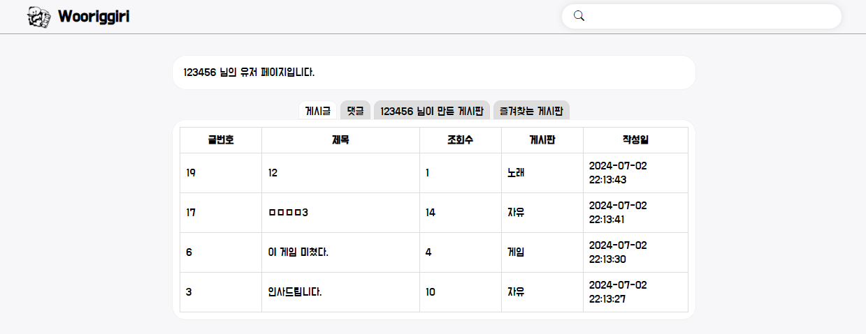
Wooriggiri
회원 페이지
게시글, 댓글, 만든 게시판, 즐겨찾는 게시판

Slide 17
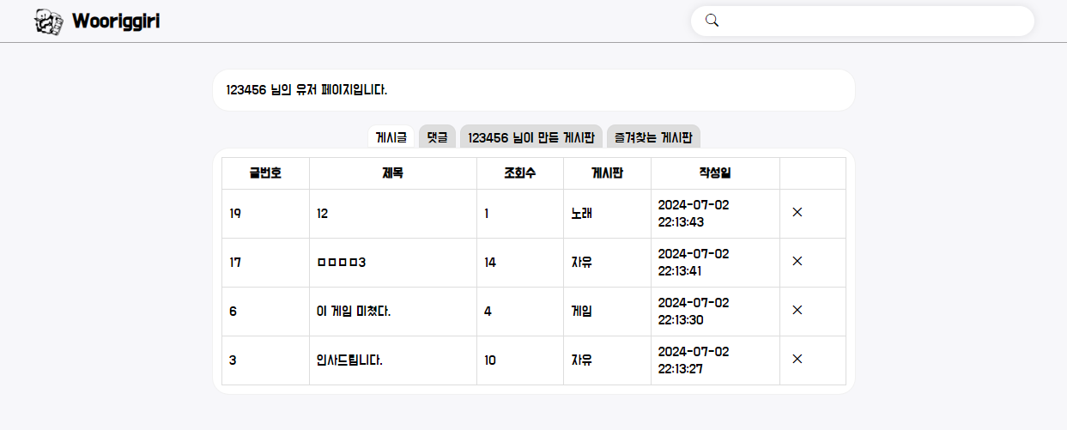
Wooriggiri
회원 페이지
회원 본인일 경우
삭제 버튼

Slide 18
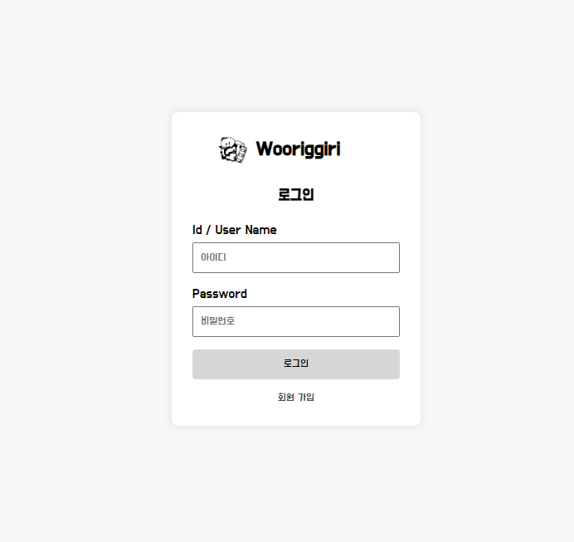
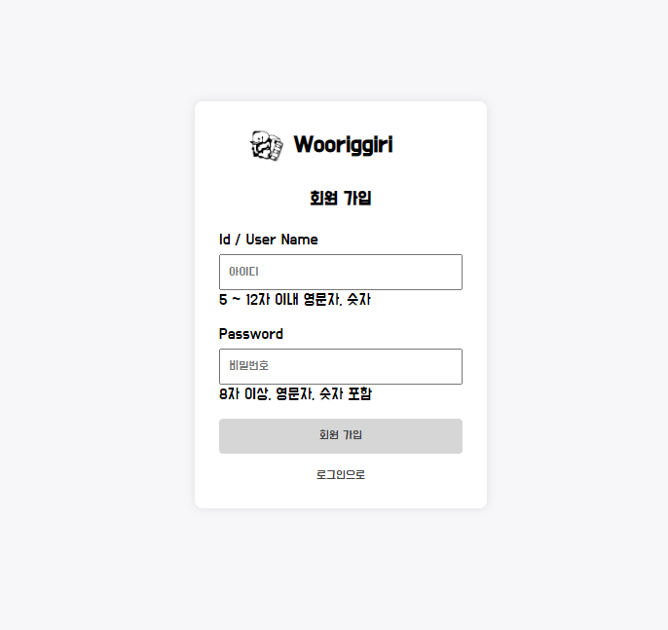
Wooriggiri
로그인 페이지

Slide 19
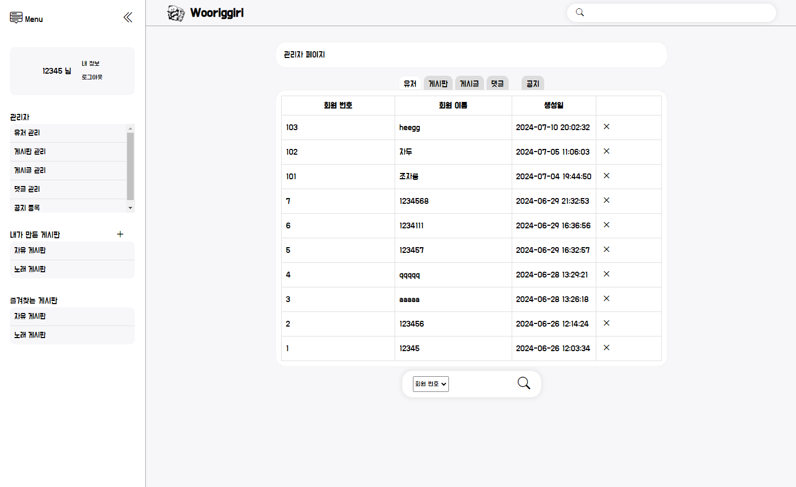
Wooriggiri
관리자 페이지
관리자 메뉴

Slide 20
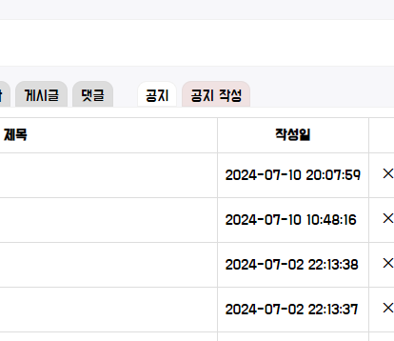
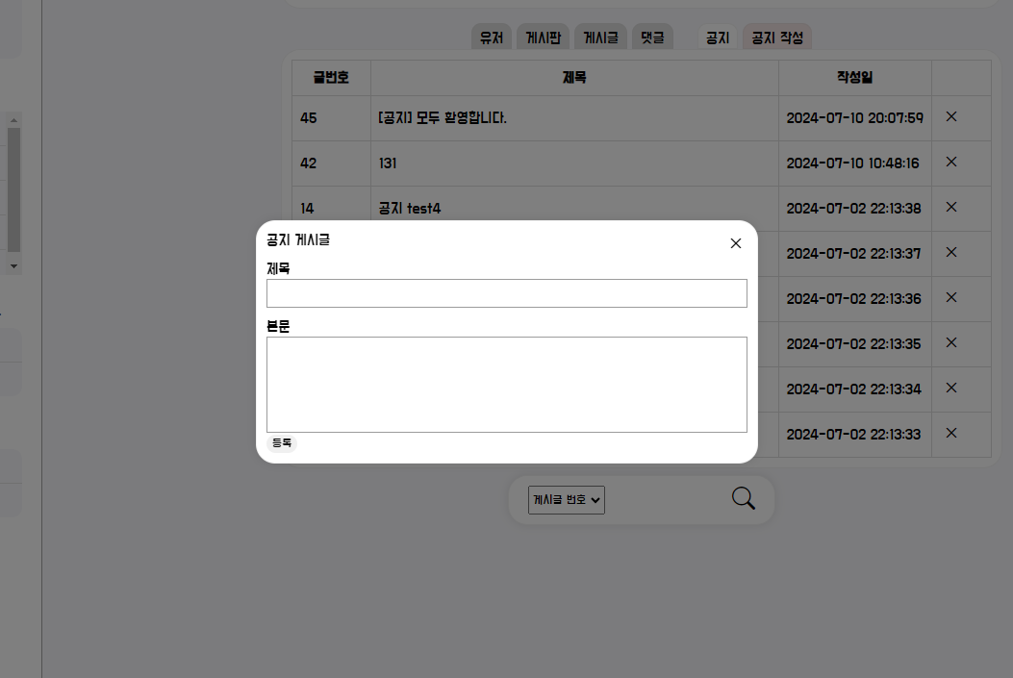
Wooriggiri
관리자 페이지
전체 데이터 조회 및 삭제

Slide 21
Wooriggiri
관리자 페이지
공지 작성
공지 탭

Slide 22
Wooriggiri
감사합니다.

